Slide 1
Was machen wir heute?
Technik E-12
Halbleiter, Diode

Slide 2
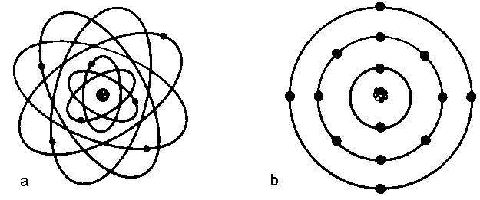
Halbleiterwerkstoffe
Wir wissen aus den ersten Kapiteln dieses Lehrgangs, dass man grundsätzlich zwischen elektrischen Leitern und elektrischen Nichtleitern (Isolatoren) unterscheiden kann. Zu elektrischen Leitern gehören beispielsweise Metalle, zu den Nichtleitern zum Beispiel Glas, Porzellan und so weiter.
Es gibt Nichtleiterwerkstoffe, deren elektrische Leitfähigkeit unter bestimmten Bedingungen entsteht. Man nennt sie Halbleiterwerkstoffe. Im engeren Sinne versteht man unter Halbleitern die Werkstoffe, die für die Herstellung elektronischer Bauelemente verwendet werden. Um die Halbleiterwerkstoffe etwas besser zu verstehen, schauen wir uns einmal das so genannte Bohrsche Atommodell etwas genauer an.
Im Buch ist hier ein längerer Abschnitt – ich will darauf nicht weiter eingehen.

Slide 3
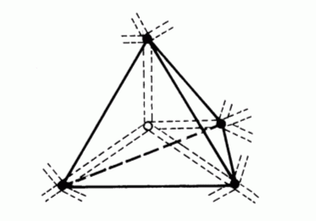
Halbleiterwerkstoffe
Halbleitermaterialien zeichnen sich dadurch aus, dass die äußerste Schale statt mit den möglichen acht nur mit vier Valenzelektronen besetzt ist. Im Atomverbund bilden sich dadurch Kristallstrukturen, die auf der Tetraeder-Form beruhen.
In reiner Form ist das Material bei tiefen und „normalen“ Temperaturen ein sehr schlechter Leiter. Gängige Materialien sind:
Silizium
Germanium
Dies gilt allerdings nur, wenn das Material sehr rein ist. Die geringste Beimengung von Atomen fremder Elemente stört den kristallinen Aufbau derart, dass die Leitfähigkeit erheblich ansteigt. Die Forderung an den Reinheitsgrad liegt bei 10⁻²⁰ bei Silizium. Das heißt, es kommt ein Fremdatom auf 10²⁰ Siliziumatome. Der geforderte Reinheitsgrad ist außerordentlich hoch. Ein Vergleich macht dieses deutlich: In einem Güterzug voller Erbsen dürfte nur eine einzige schlechte enthalten sein.

Slide 4
Störstellenleitfähigkeit
Germanium- und Siliziumatome haben vier Valenzelektronen. Durch Einlegieren von Atomen mit fünf Valenzelektronen (zum Beispiel Arsen oder Antimon) erzeugt man Störstellen im Kristallgitter. Man nennt dieses gezielte Verunreinigen Dotieren.
Weil das fünfte Valenzelektron dieses Störatoms keine Bindungsaufgabe im Kristallgitter erfüllt, löst es sich bereits bei sehr niedrigen Temperaturen vom Atom und ist im Gitter frei beweglich. Das Kristall ist somit ohne Wärmezufuhr bereits halbleitend. Da die Leitfähigkeit in diesem Fall durch freie Elektronen (negative Ladungen) hervorgerufen wird, spricht man von N-leitendem Halbleitermaterial.
Durch Einlegieren von Atomen mit nur drei Valenzelektronen (zum Beispiel Gallium oder Indium) treten ebenfalls Störstellen auf. An jeder Stelle eines Fremdatoms fehlt ein Valenzelektron zur vollständigen Bindung. Diese entstandenen Fehlstellen (Löcher) können aus der Umgebung mit Elektronen aufgefüllt werden, wodurch Löcher an anderen Stellen entstehen. Das Defektelektron (oder Loch) ist also gleichsam als frei beweglicher Ladungsträger aufzufassen. Da eine fehlende negative Ladung einer überschüssigen positiven Ladung entspricht, kann man die Defektelektronen als positive Ladungsträger auffassen. Man spricht hier von P-leitendem Halbleitermaterial.

Slide 5
Prüfungsfragen
TC501 | P-dotiertes Halbleitermaterial ist solches, das mit einem zusätzlichen Stoff versehen wurde, der
A | mehr als vier Valenzelektronen enthält.
B | genau vier Valenzelektronen enthält.
C | weniger als vier Valenzelektronen enthält.
D | keine Valenzelektronen enthält.
Falsch
Falsch
Richtig
Falsch
TC502 | N-leitendes Halbleitermaterial ist gekennzeichnet durch
A | Überschuss an freien Elektronen.
B | das Fehlen von Dotierungsatomen.
C | das Fehlen von Atomen im Gitter des Halbleiterkristalls.
D | bewegliche Elektronenlücken.
Richtig
Falsch
Falsch
Falsch

Slide 6
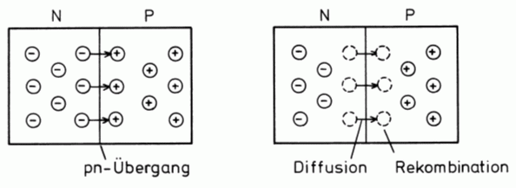
Die Diode
Dotiert man einen Halbleiter von der einen Seite her mit einem dreiwertigen Stoff (P-leitend) und von der anderen Seite her mit einem fünfwertigen Stoff (N-leitend), so entsteht in der Mitte ein PN-Übergang.
In dieser Grenzschicht werden die Elektronen der N-Schicht durch Diffusion zu den freien Stellen (Löchern) der P-Schicht wandern und die Lücken ausfüllen. Dieses gleichzeitige Verschwinden je eines Elektrons und eines Loches nennt man "Rekombination". Die Grenzschicht verarmt damit an freien Ladungsträgern. Sie wird zu einer nicht leitenden Schicht oder Sperrschicht.
Die Sperrschicht ist elektrisch nicht mehr neutral, sondern elektrisch geladen. Diese unterschiedliche Ladung hat eine Spannung zur Folge, die man "Diffusionsspannung" oder Schwellspannung nennt. Die Schwellspannung beträgt bei Germanium etwa 0,2 bis 0,4 V und bei Silizium etwa 0,6 bis 0,8 Volt.
In der Sperrschicht haben sich aber nun auf der P-Seite zusätzliche Elektronen (negativ) angesammelt, die auf der N-Seite fehlen (positive Ladungen im Überschuss).

Slide 7
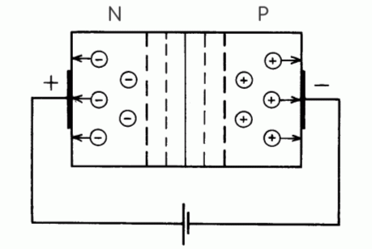
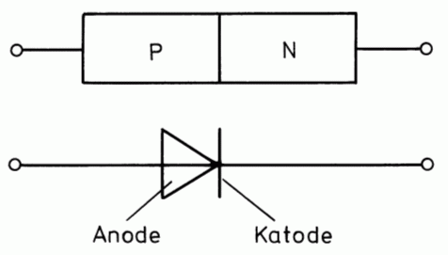
Die gesperrte Diode
Legt man einen solchen dotierten Halbleiter an eine äußere Spannung derart, dass der Pluspol der Spannungsquelle mit der N-Schicht und der Minuspol mit der P-Schicht verbunden wird, so wandern die Löcher der P-Schicht zum Minuspol und die Elektronen der N-Schicht zum Pluspol (entgegen gesetzte Ladungen ziehen sich an).
Dadurch verbreitert sich nun die ladungsträgerarme Zone (Verarmungszone). Der PN-Übergang sperrt. Es fließt ein ganz geringer Sperrstrom von wenigen Mikroampere (Germanium) bzw. Nanoampere (Silizium). Erst bei einer sehr hohen Spannung in Sperrrichtung steigt der Strom plötzlich an. Es kommt zum Durchbruch und das Bauteil kann zerstört werden.

Slide 8
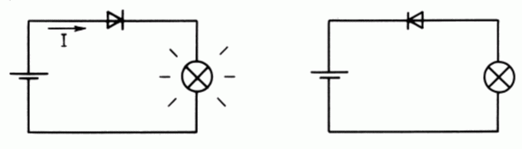
Die Diode in der Praxis
Polt man die Spannungsquelle um, werden die Elektronen der N-Schicht und auch die Defektelektronen der P-Schicht durch die abstoßenden Kräfte in die Verarmungszone gedrängt. Die Verarmungszone wird von Ladungsträgern überflutet und dadurch dünner. Ist die äußere Spannung mindestens so groß wie die Diffusionsspannung, verschwindet die Sperrschicht völlig – das Bauelement leitet.
Dieses Bauelement (PN-Übergang), das in einer Richtung den Strom sperrt und in der anderen Richtung leitet, nennt man Diode. Eine Diode leitet also, wenn man den Pluspol der Spannungsquelle an die Anode (P-Schicht) und den Minuspol an die Katode (N-Schicht) legt.
In einem Stromkreis mit einem Lämpchen und einer Diode leuchtet das Lämpchen (die Diode leitet) wenn der Strom in Pfeilrichtung fließt, in der anderen bleibt es dunkel (die Diode sperrt). Die Durchlassspannung (Spannungsabfall über der Diode, wenn diese leitet) müssten Sie bei allen Dioden mit 0,7 Volt messen, wenn Sie wirklich Siliziumdioden verwendet haben. Wenn eine Diode in beiden Richtungen leitet, ist sie kaputt.

Slide 9
Prüfungsfragen
TC504 | Eine in Sperrrichtung betriebene Diode hat ...
A | eine hohe Kapazität.
B | eine geringe Impedanz.
C | einen hohen Widerstand.
D | eine hohe Induktivität.
Falsch
Falsch
Richtig
Falsch
TC505 | Die Auswahlantworten enthalten Silizium-Dioden mit unterschiedlichen Arbeitspunkten. Bei welcher Antwort befindet sich die Diode in leitendem Zustand?
A | -2,6 V -2,0 V
B | 15 V 9 V
C | 0,7 V 1,3 V
D | 3,4 V 4,0 V
Falsch
Falsch
Richtig
Falsch

Slide 10
Prüfungsfragen
TC506 | TC506 Die Auswahlantworten enthalten Silizium-Dioden mit unterschiedlichen Arbeitspunkten. Bei welcher Antwort befindet sich die Diode in leitendem Zustand?
A | 5,3 V 4,7 V
B | 15 V 18 V
C | 3,9 V 3,2 V
D | -2 V -2,6 V
Falsch
Falsch
Falsch
Richtig
TC503 | Ein in Durchlassrichtung betriebener PN-Übergang ermöglicht
A | den Stromfluss von N nach P.
B | den Stromfluss von P nach N.
C | keinen Stromfluss.
D | den Elektronenfluss von P nach N.
Falsch
Richtig
Falsch
Falsch

Slide 11
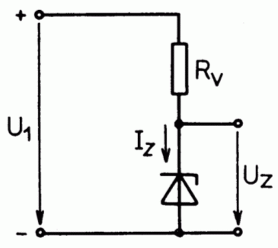
Die Z-Diode
Jede Diode verträgt in Sperrrichtung nur eine von der Bauart abhängige Maximalspannung, bis auch Strom in umgekehrter Richtung fließt. Diese Sperrspannungen liegen meistens bei über 1000 V. Oberhalb dieser maximalen Sperrspannung ist die Diode gefährdet. Sie bricht durch und wird dabei meist zerstört.
Spezielle Dioden werden so hergestellt, dass der Durchbruch bereits bei sehr geringen Spannungen zwischen 3 und 100 V erfolgt. Weil beim Durchbruch der Strom stark ansteigt aber die Spannung über der Diode konstant bleibt, kann man diesen Effekt nutzen, um damit Spannungen zu stabilisieren.Ein Teil solche Dioden nutzt den Zener-Effekt, allerdings nicht alle. Man fasst sie daher unter dem allgemeiner Begriff Z-Diode zusammen.
Damit der Strom in einer Z-Diode bei diesem Durchbruch nicht zu gross wird, muss man einen Strom- begrenzungswiderstand in Reihe schalten. Als Ergebnis erhält man eine stabile Stannung U_{Z}.
.

Slide 12
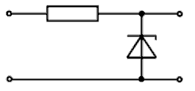
Prüfungsfrage
TC508 | Wozu dient diese Schaltung?
 | Sie dient ...
A | zur Spannungsstabilisierung.
B | zur Signalbegrenzung.
C | als Leuchtanzeige.
D | zur Stromgewinnung.
Richtig
Falsch
Falsch
Falsch

Slide 13
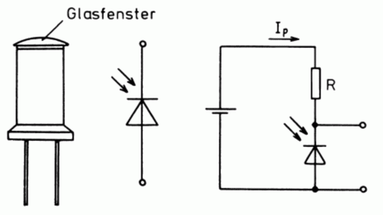
Die Fotodiode
Ein PN-Übergang hat, in Sperrrichtung geschaltet, einen sehr kleinen Sperrstrom. Lässt man auf die Sperrschicht Licht einwirken, werden zusätzliche Ladungsträgerpaare gebildet. Dadurch steigt der Sperrstrom an.
Schaltet man die Fotodiode mit einem Vorwiderstand als Spannungsteiler, so wird der Sperrstrom IP von der Beleuchtungsstärke abhängig. Die Spannung an der Fotodiode ändert sich. Damit kann mittels Transistor als Verstärker ein Schalter (Relais) betätigt werden. Zum Beispiel kann die Anodenspannung der Röhren-Senderendstufe unterbrochen werden, wenn die Anode wegen Überlastung rot glüht.

Slide 14
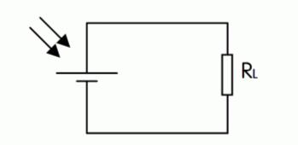
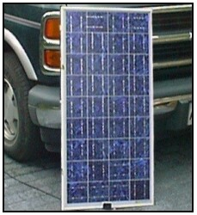
Fotoelement und Solarzelle
Wird eine Fotodiode ohne Hilfsspannung betrieben, so kann man an ihren Klemmen bei Belastung mit einem Widerstand einen Strom abnehmen und damit einen Verstärker steuern. Die Fotodiode arbeitet dann als Fotoelement. Das Schaltzeichen ist eine Spannungsquelle, auf die zwei Pfeile zu zeigen.
Eine besondere Fotodiodenart sind die so genannten Solarzellen. Es sind großflächige PN-Übergänge, die Spannungen bis etwa 500 mV und Ströme von einigen hundert Milliampere abgeben können. Zu Batterien zusammen-geschaltet heißen sie auch Sonnenbatterien oder Sonnenkollektoren. Sie liefern zum Beispiel die Energie für Sender und Empfänger in Satelliten oder für den Portabelbetrieb.
Bei Sonnenkollektoren für den Einsatz bei Portabelbetrieb zum Laden von 12-V-Akkumulatoren werden mehrere Zellen in Reihe geschaltet, so dass man eine Leerlaufspannung von ungefähr 18 Volt bekommt. Mehrere solcher Reihen werden wiederum parallel geschaltet, um einen möglichst großen Strom zu erhalten.

Slide 15
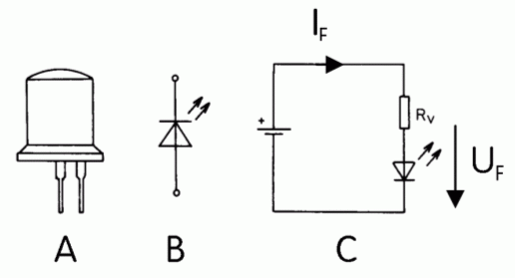
Die Leuchtdiode (LED)
Die Umkehrung der Fotodiode ist der Effekt bei der Leuchtdiode (LED = light emitting diode = Licht aussendende Diode). Bei der Rekombination der Ladungsträgerpaare innerhalb der Sperrzone einer in Durchlassrichtung geschalteten Diode wird Energie frei. Normalerweise wird diese Energie in Form von Wärme abgegeben. Bei einer bestimmten Dotierung wird diese Energie in Form von Licht frei.
Das Grundmaterial der Leuchtdioden ist Galliumphosphid oder Gallium-Arsenphosphid. Je nach gewünschter Lichtfarbe wird mit Zink (grünes Licht) oder Zinksauerstoff (rotes Licht) dotiert. Der PN-Übergang wird durch Einlegieren von Zinn hergestellt.
Die Spannung UF bei Leuchtdioden ist etwa doppelt so groß wie die der Siliziumdiode: etwa 1,5 Volt. Die Ströme IF liegen je nach Lichtstärke zwischen 5 und 50 mA.

Slide 16
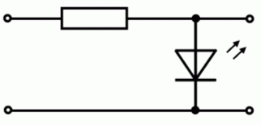
Prüfungsfrage
TC509 | Wozu dient diese Schaltung?
 | Sie dient ...
A | zur Stromgewinnung.
B | zur Signalbegrenzung.
C | zur Spannungsstabilisierung.
D | als Leuchtanzeige.
Falsch
Falsch
Falsch
Richtig

Slide 17
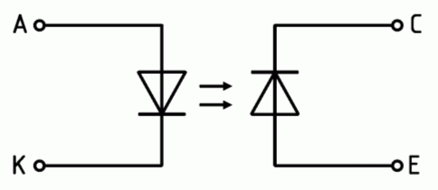
Der Optokoppler
Die hohe Grenzfrequenz der Leuchtdioden erlaubt die Übertragung von optischen Signalen bis zu Frequenzen von zirka 10 MHz. LEDs dienen als Sender in so genannten optischen Koppelelementen (Optokoppler). Hierbei werden elektrische Signale in optische umgewandelt und von einer Fotodiode oder einem Fototransistor wieder in elektrische zurückverwandelt. Solch ein Optokoppler wird gern zur Ankopplung von Modemsignalen an den Modulator verwendet, um Brummeinflüsse der Netzteile zu verhindern oder um Schaltungen die mit Niederspannung arbeiten von Schaltungsteilen mit Netzspannung zu trennen.

Slide 18
Typkennzeichnung von Dioden
Halbleiterbauelemente werden in Europa mit zwei bis drei Buchstaben plus einer Zahl gekennzeichnet. Der erste Buchstabe gibt das Ausgangsmaterial an (z.B. A = Germanium, B = Silizium), der zweite Buchstabe die Anwendung (z.B. A = Diode, B = Kapazitätsdiode, E = Tunneldiode, X = Vervielfacherdiode, Y = Leistungsdiode, Z = Z-Diode). Ein eventuell vorhandener dritter Buchstabe (W, X, Y oder Z) deutet auf professionelle Anwendung hin, wobei geringere Streuwerte zu erwarten sind als bei den Typen mit zwei Buchstaben für die so genannte Unterhaltungselektronik (Radio, Fernsehen usw.). Die Ziffern haben nur die Bedeutung einer laufenden Kennzeichnung.
Beispiele
AA 113 Germanium-Spitzendiode
BA 103 (Universal-) Siliziumdiode
BAY 44 Diode, Industrietype
BB 105 Silizium-Kapazitätsdiode
BY 127 Silizium-Leistungsdiode
BZY 88 Z-Diode (Silizium)
Amerikanische und asiatische Hersteller kennzeichnen ihre Dioden durch die Zahlen-Buchstaben-Kombination 1 N... und einer zwei- bis vierstelligen laufenden Zahl, zum Beispiel 1N4148 für eine Universal-Siliziumdiode.

Slide 19
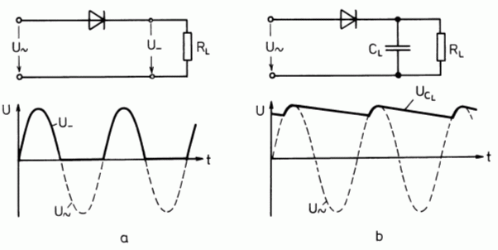
Die Diode als Gleichrichter
Die typische Eigenschaft der Halbleiterdioden in einer Stromrichtung zu sperren und in der anderen zu leiten wird in der Technik mannigfaltig angewendet. Die wichtigste Anwendung ist die Gleichrichtung von Wechselspannung.
In der anderen Halbwelle sperrt die Diode. Durch den Lastwiderstand RL fließt ein pulsförmiger Strom immer in der gleichen Richtung. Man sagt, der Strom ist gleichgerichtet worden. Da nur eine Halbwelle der sinusförmigen Wechselspan-nung ausgenutzt wird, nennt man diese Schaltung Einweggleichrichterschaltung.
Schaltet man einen genügend großen Kondensator parallel zum Lastwiderstand (Bild b), wird sich dieser in der einen Halbwelle schnell über die Diode aufgeladen und in der anderen Halbwelle (Sperrzeit der Diode) langsam über den Widerstand entladen. Die Gleichspannung am Lastwiderstand beträgt also fast Maximalwert der Wechselspannung. Bei Leerlauf bleibt der Maximalwert erhalten.
Schaltet man einen Lastwiderstand über eine in Reihe geschaltete Diode an eine Wechselspannungsquelle, leitet die Diode den Strom nur, wenn die Anode positiver ist als die Katode (Bild a: positive Halbwelle der Wechselspannung wird durchgelassen).

Slide 20
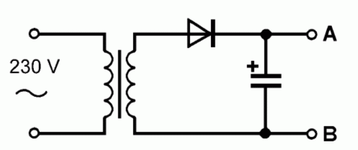
Prüfungsfrage
TD304 | Berechnen Sie die Leerlaufausgangsspannung dieser Schaltung für ein Transformationsverhältnis von 5:1.
A | Zirka 28 Volt
B | Zirka 40 Volt
C | Zirka 46 Volt
D | Zirka 65 Volt
Falsch
Falsch
Falsch
Richtig

Slide 21
Prüfungsfrage
TD305 | Berechnen Sie die Leerlaufausgangsspannung dieser Schaltung für ein Transformationsverhältnis von 8:1.
A | Zirka 28 Volt
B | Zirka 40 Volt
C | Zirka 46 Volt
D | Zirka 65 Volt
Falsch
Richtig
Falsch
Falsch

Slide 22
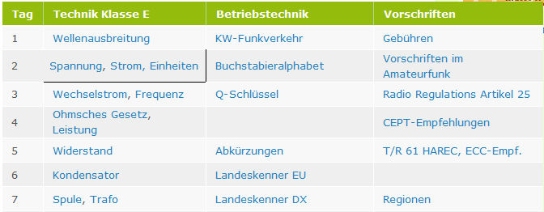
Nächste Woche: Mi, 4. Februar, 19 Uhr lokal
Fragen ?

